Slide 1
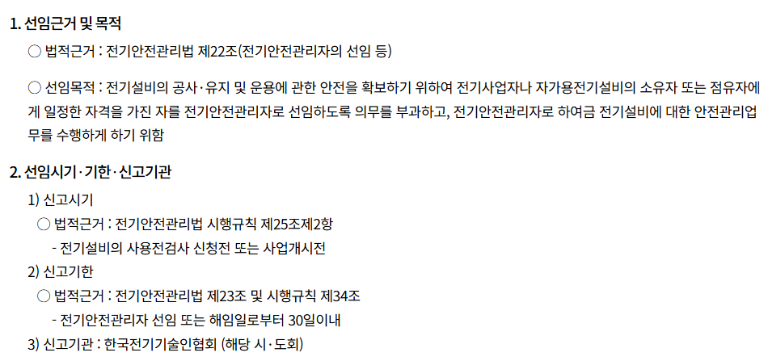
[ 보전(전기) 한국전기기술인 협회 협회비 납부의 건_4월 27일 ]
번호 | 내 용 | 세부내용 | 금 액 | 비 고
1 | 한국전기기술인 협회 협회비 납부 | ■ 사유 - 전기안전관리자 선임 및 경력유지 관리를 위한 전기기술인 협회 협회비 납부 - 연회비 : 전기안전관리 기준에 따라 연회비가 다름 - 해당자 : 김응진 부장, 김재홍 사원 - 첨부1. 한국전기기술인 협회 공문 | 김응진 부장 : 10만 김재홍 사원 : 7만
▶ 전기안전관리자 선임근거(출처 : 한국전기기술인 협회 홈페이지)

Slide 2
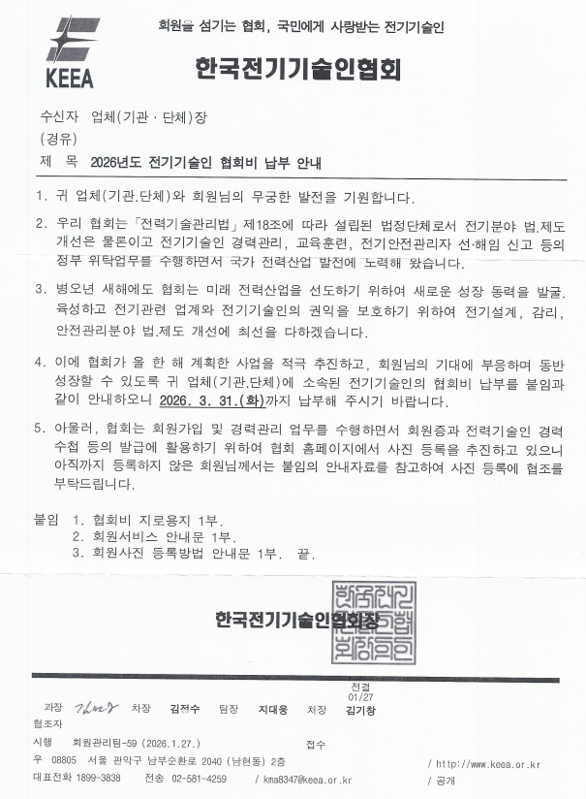
[ 첨부1. 한국 전기기술인 협회 공문 ]

